Slide 1

第14讲
亚博科技 51单片机开发板28课配套视频教程
串口通讯（上）

Slide 2
亚博科技 51单片机开发板28课配套视频教程
本讲任务：
上半讲了解计算机串行通信基础知识
下半讲掌握51单片机的串口编程

Slide 3
什么是计算机通信
亚博科技 51单片机开发板28课配套视频教程
通信是指通过某种媒体将信息从一地传送到另一地。古代飞鸽传书和今天电话、手机，都是人与人之间的通信。计算机通信是将计算机技术和通信技术的相结合，完成计算机与外部设备或计算机与计算机之间的信息交换。上面所说的计算机与计算机之间的通信分下面3种情况:
PC机与PC机通信；
PC机与单片机通信(本讲只讲这一种);
单片机与单片机通信。
注意：本讲所提及的计算机包括单片计算机。

Slide 4
为什么要进行计算机通信
亚博科技 51单片机开发板28课配套视频教程
计算机通信的出现，大大拓展了计算机的应用范围。 PC机与单片机通信，可以实现：
1、实现远程测控。
2、组成计算机网络。

Slide 5
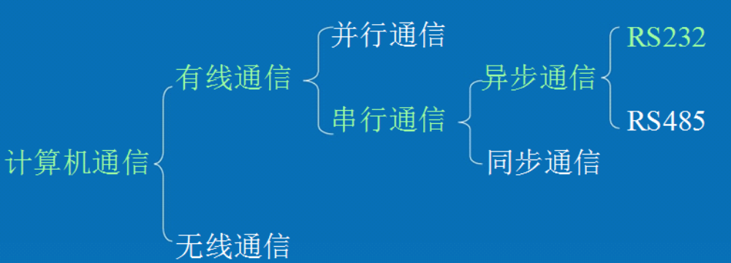
计算机通信的分类
亚博科技 51单片机开发板28课配套视频教程
􀂃通信有并行通信和串行通信两种方式。在多微机系统以及现代测控系统中信息的交换多采用串行通信方式。

Slide 6
串行通讯与并行通讯
亚博科技 51单片机开发板28课配套视频教程
计算机通信是将计算机技术和通信技术的相结合，完成计算机与外部设备或计算机与计算机之间的信息交换 。可以分为两大类：并行通信与串行通信。
并行通信通常是将数据字节的各位用多条数据线同时进行传送 。
串行通信是将数据字节分成一位一位的形式在一条传输线上逐个地传送。
并行通信的特点：控制简单、传输速度快；由于传输线较多，长距离传送时成本高且接收方的各位同时接收存在困难。
串行通信的特点：传输线少，长距离传送时成本低，且可以利用电话网等现成的设备，但数据的传送控制比并行通信复杂。

Slide 7
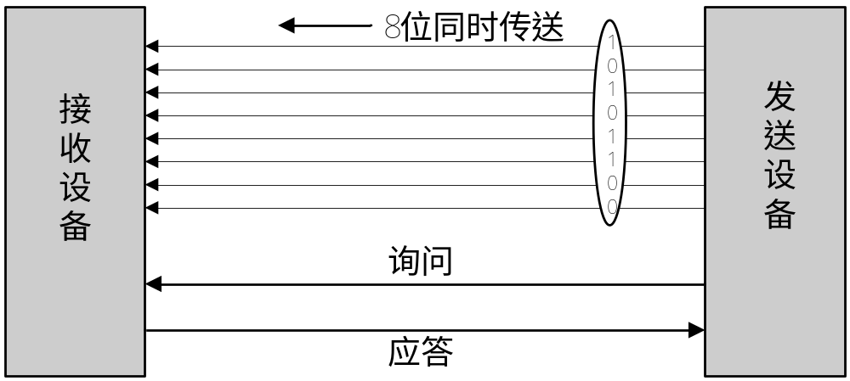
亚博科技 51单片机开发板28课配套视频教程
并行通信：数据多位同时传送
控制简单，传输速度快，传输线较多

Slide 8
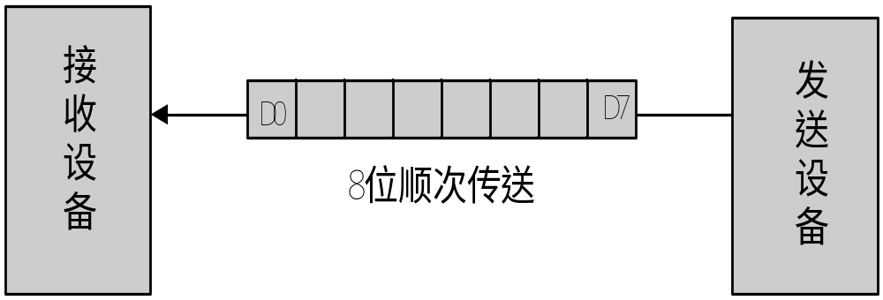
亚博科技 51单片机开发板28课配套视频教程
串行通信：数据字节一位一位在一条传输线上逐个传送。
传输线少，可利用电话网，但传送控制复杂。

Slide 9
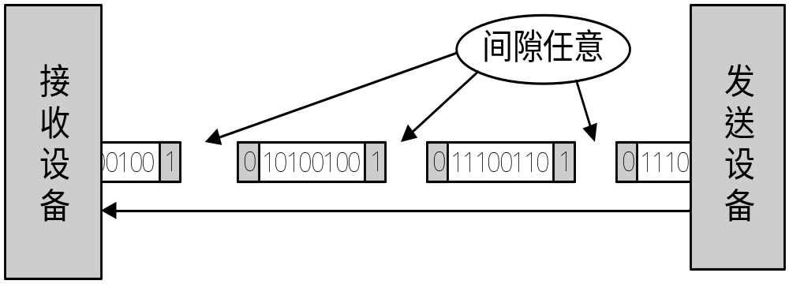


亚博科技 51单片机开发板28课配套视频教程
串行通信的基本概念
异步通信与同步通信
异步通信
收、发设备使用各自时钟。

Slide 10
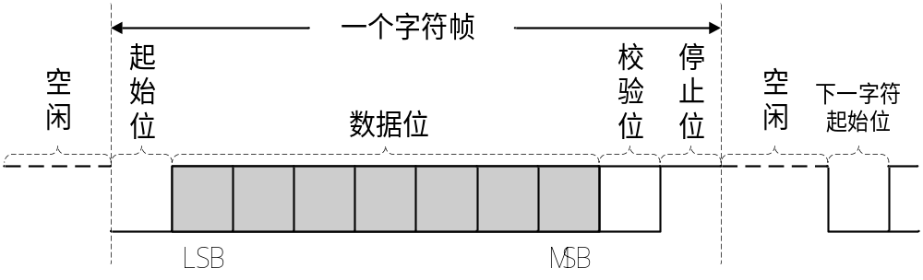

亚博科技 51单片机开发板28课配套视频教程
以字符（构成的帧）为单位
字符间是异步的
字符内各位是同步的
数据格式 ：

Slide 11
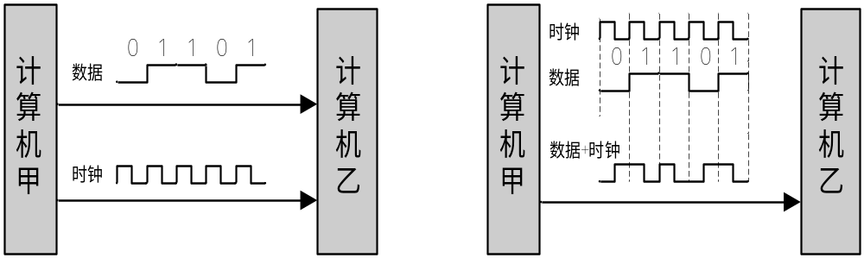
亚博科技 51单片机开发板28课配套视频教程
同步通信
发送方时钟与接收方时钟同步。既保持位同步，也保持字符同步。同步方法：
外同步 自同步

Slide 12
亚博科技 51单片机开发板28课配套视频教程
面向字符的同步格式 ：
同步字符SYN（16H）
序始字符SOH （01H），表示标题的开始
标题：源地址、目标地址和路由指示等信息
文始字符STX （02H）
数据块是传送的正文内容，由多个字符组成
组终字符ETB（17H）或文终字符ETX（03H）
校验码
例：IBM的二进制同步规程BSC。

Slide 13
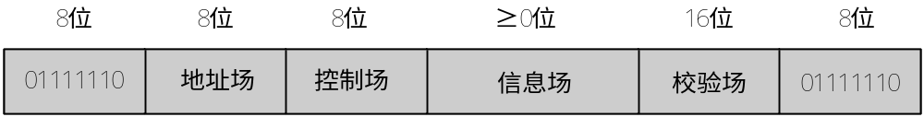
亚博科技 51单片机开发板28课配套视频教程
面向位的同步格式 ：
用序列01111110作为开始和结束标志。
发送方在其发送的数据流中每出现5个连续的1就插入一个附加的0；接收方则每检测到5个连续的1且其后有一个0时，就删除该0。
例：ISO的高级数据链路控制规程HDLC和IBM的同步数据链路控制规程SDLC。
传输效率较高，但硬件设备复杂。

Slide 14
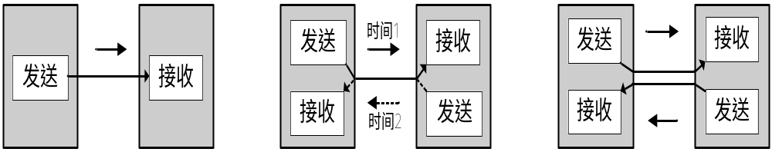
亚博科技 51单片机开发板28课配套视频教程
串行通信的传输方向
1、单工：单工是指数据传输仅能沿一个方向，不能实现反向传输。
2、半双工：半双工是指数据传输可以沿两个方向，但需要分时进行。
3、全双工：全双工是指数据可以同时进行双向传输。
单工 半双工 全双工

Slide 15
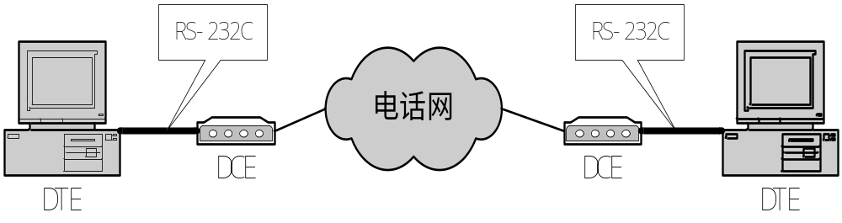
亚博科技 51单片机开发板28课配套视频教程
信号的调制与解调
调制器把数字信号转换成模拟信号，然后送到通信线路上去
解调器把从通信线路上收到的模拟信号转换成数字信号。

Slide 16
串行通信的错误校验
亚博科技 51单片机开发板28课配套视频教程
1、奇偶校验
在发送数据时，数据位尾随的1位为奇偶校验位（1或0）。奇校验时，数据中“1”的个数与校验位“1”的个数之和应为奇数；偶校验时，数据中“1”的个数与校验位“1”的个数之和应为偶数。接收字符时，对“1”的个数进行校验，若发现不一致，则说明传输数据过程中出现了差错。
2、代码和校验
代码和校验是发送方将所发数据块求和（或各字节异或），产生一个字节的校验字符（校验和）附加到数据块末尾。接收方接收数据同时对数据块（除校验字节外）求和（或各字节异或），将所得的结果与发送方的“校验和”进行比较，相符则无差错，否则即认为传送过程中出现了差错。
3、循环冗余校验
这种校验是通过某种数学运算实现有效信息与校验位之间的循环校验，常用于对磁盘信息的传输、存储区的完整性校验等。这种校验方法纠错能力强，广泛应用于同步通信中。

Slide 17
亚博科技 51单片机开发板28课配套视频教程
传输速率与传输距离
传输速率
比特率:每秒钟传输二进制代码的位数
波特率:每秒钟调制信号变化的次数，即每秒钟发送的位数，单位是：波特（Baud）。
波特率和比特率不总是相同的，但对于基带传输，比特率和波特率是相同的。
传输距离与传输速率的关系
传输距离随传输速率的增加而减小。

